Slide 1
Множење матрица - Control Flow Manycore парадигма, Si имплементациона технологија
Електротехнички факултет, Универзитет у Београду Никола Николић 2025/3109
Павле Шаренац 2025/3068

Slide 2
Control Flow Manycore парадигма
Control Flow Multicore – 4-32 моћна језгра опште намене
Control Flow Manycore – хиљаде слабијих језгара
Циљ није општа намена, већ масовна паралелизација обраде велике количине података

Slide 3
NVIDIA GPU
NVIDIA GPU (Graphical Processing Unit) је одличан пример хардвера који користи manycore парадигму
Хиљаде CUDA језгара груписаних у SM (Streaming Multiprocessors)
SIMT (Single Instruction Multiple Threads) извршавање
SM-ови извршавају истовремено велики број warp-ова нити, односно групе од по 32 нити

Slide 4
CUDA програмски модел
Постоје Host (CPU) и Device (GPU) одвојени меморијски простори
Трансфер података са CPU na GPU је неопходан - спорија операција, приметна на мањим проблемима, не на већим
Хијерархија нити на GPU: Grid → Block → Thread
Меморијска хијерархија: глобална меморија (споро читање, ~400 циклуса) → дељена меморија (брзо читање, ~5 циклуса, приватна по блоку нити) → регистри (најбрже читање, приватни за сваку нит)
Кернел функција (__global__) дефинише задатак једне нити, а GPU извршава ову функцију на хиљадама нити у паралели

Slide 5
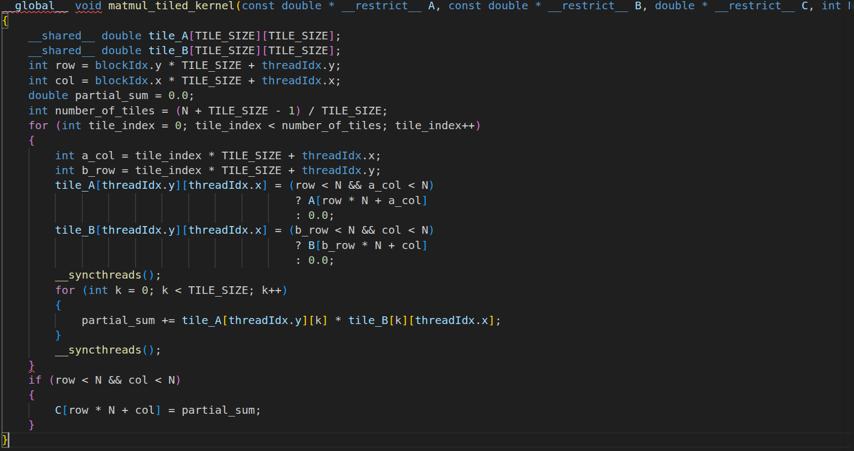
Множење матрица - CUDA кернел

Slide 6
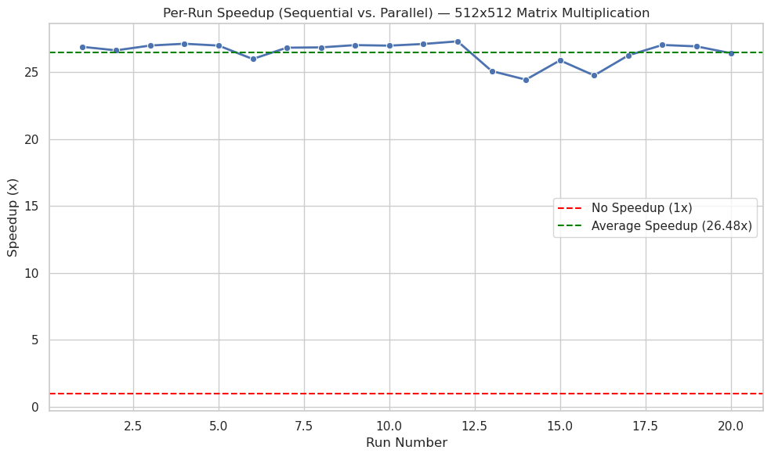

Slide 7
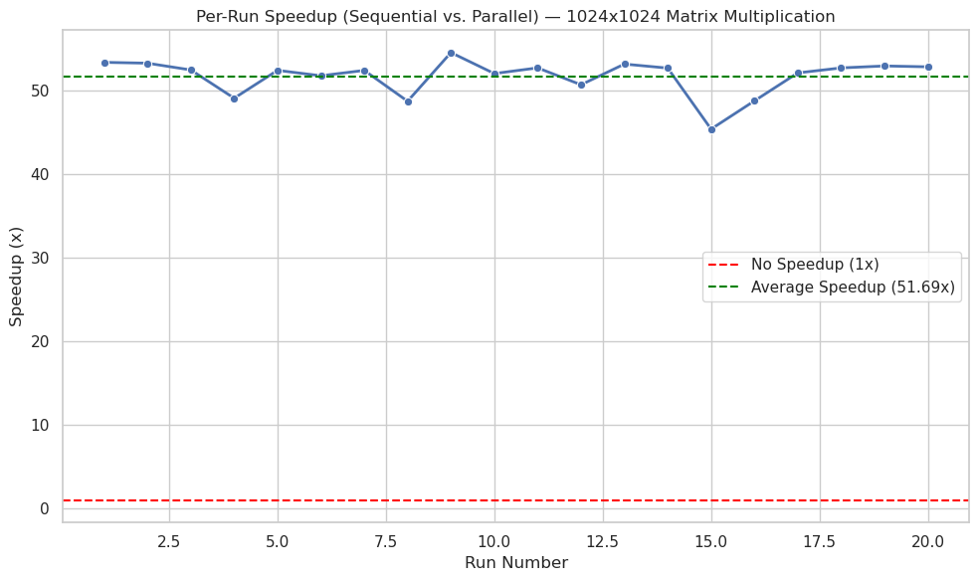

Slide 8
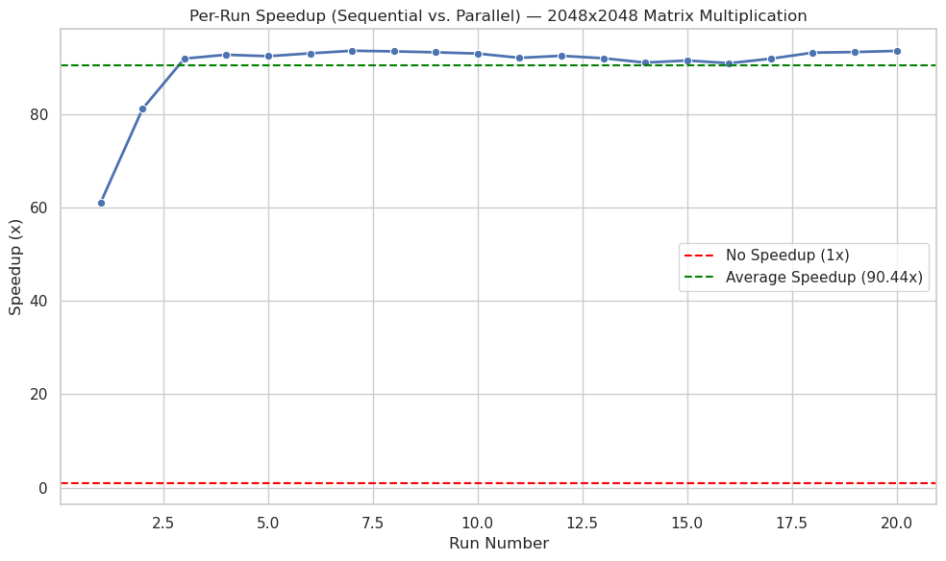

Slide 9
